Slide 1
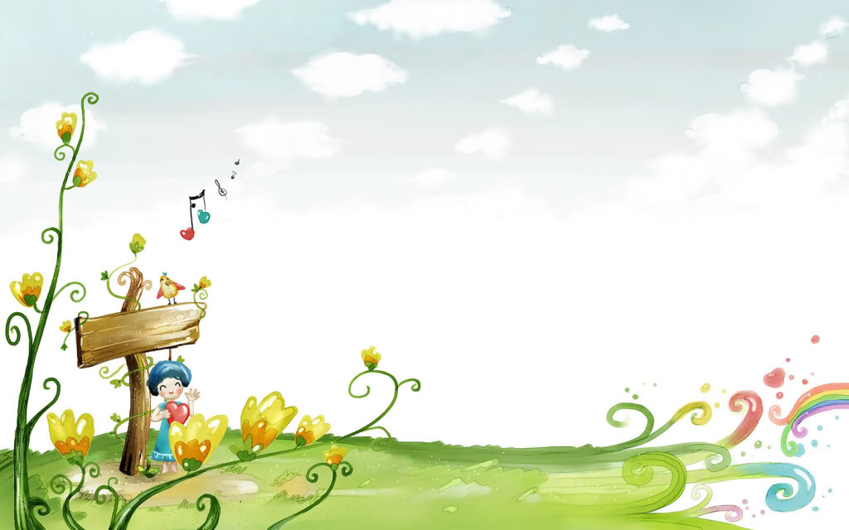
PHÒNG GIÁO DỤC VÀ ĐÀO TẠO QUẬN LONG BIÊN
Trường Mầm non Hoa Sữa
LĨNH VỰC: PHÁT TRIỂN NGÔN NGỮ Truyện “Đôi bạn tốt”
Lứa tuổi: 3-4 tuổi Giáo viên: Nguyễn Thị Kiều Oanh

Slide 2


Slide 3
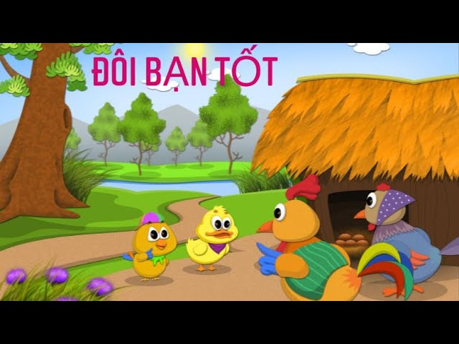

Slide 5
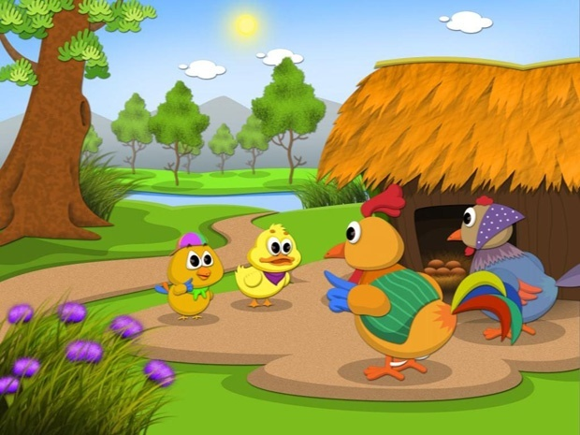

Slide 6
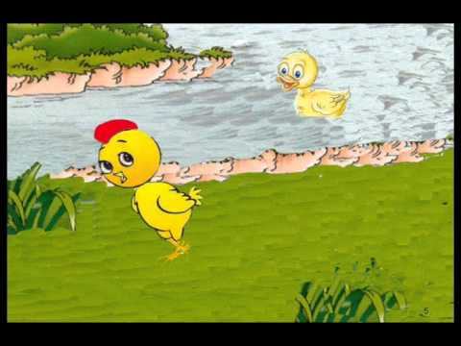

Slide 7
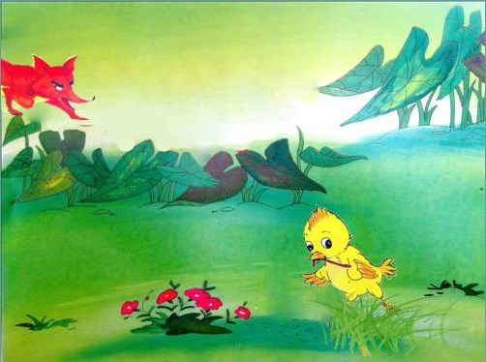

Slide 8
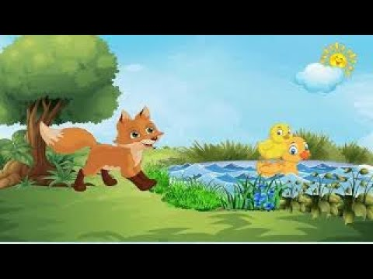

Slide 9
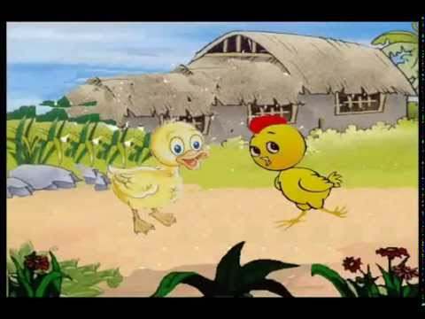

Slide 10
Cô vừa kể câu chuyện gì?

Slide 11
Trong câu chuyện có những nhân vật nào?

Slide 12
Gà con và Vịt con kiếm ăn ở đâu?

Slide 13
Gà con nói gì với Vịt con?

Slide 14
Gà con bị làm sao?

Slide 15
Ai đã cứu gà con thoát khỏi con cáo?

Slide 17
